Slide 1
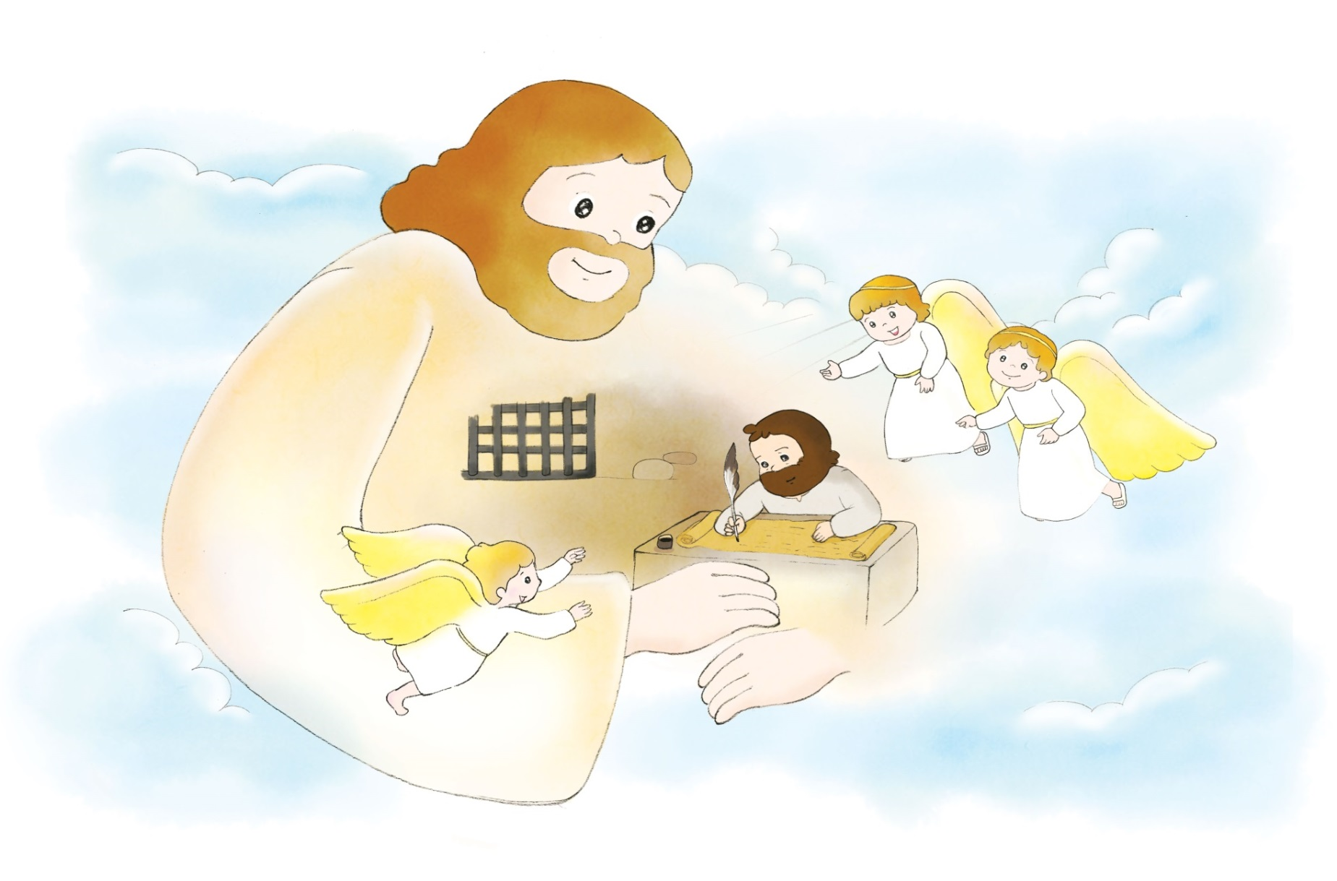
でんどうでしの しょうこ
ピリピ4:13

Slide 2
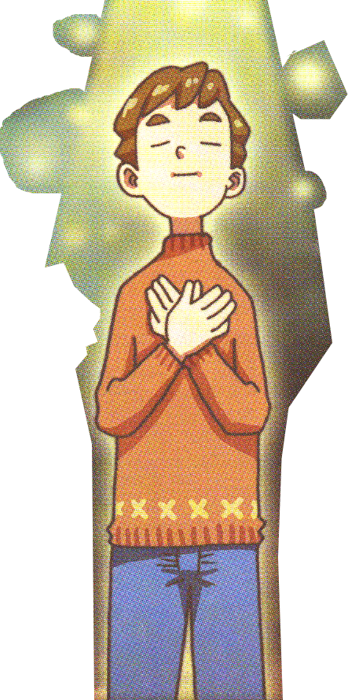
かならず いちどは しなければ ならないことが あります!
(ふくいん)みことばせいり
いのり
せいり
でんどう
せいり
そうせいき3:15
マタイ16:16
ヨハネ1:12
マタイ6:33
ヤコブ1:6
しと1:8
マルコ16:15

Slide 3
わたしたちの げんじゅうしょは どこですか?
キリストにあって

Slide 4
ふくいんを もった ものの
しょうこが あります
しゅに あって たがいに あいします
(ピリピ4:1)
しゅにあって いっちします (ピリピ4:2)
しゅにあって たがいに たすけます
(ピリピ4:3)

Slide 5
2. でんどうでしの しょうにんと なった
すがたが あります
よろこび
(ピリピ4:4)
かんよう
(ピリピ4:5)
かんしゃ
(ピリピ4:6)
こたえ
(ピリピ4:7)

Slide 6
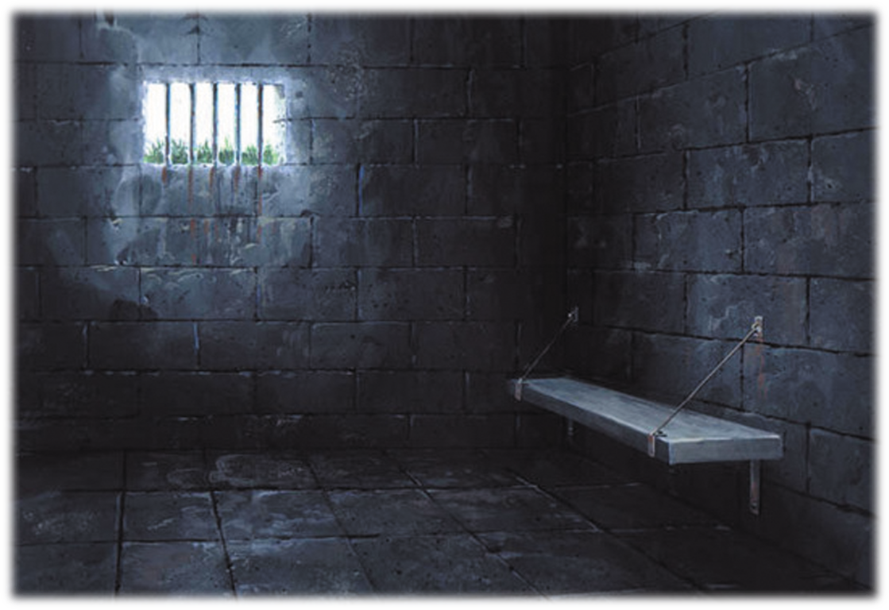
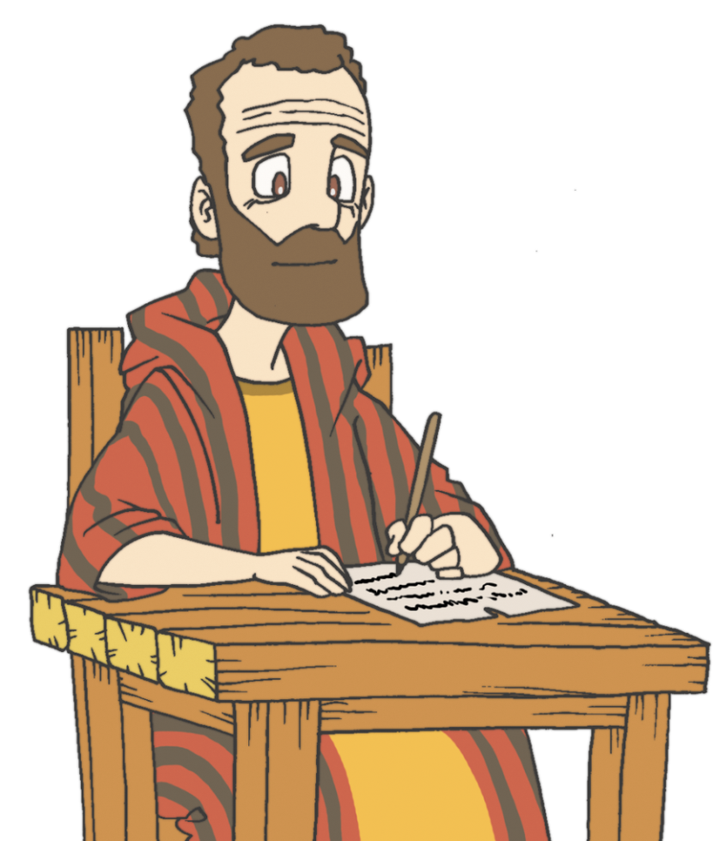
3. でんどうでしの みが あります
しゅにあって よろこびます (ピリピ4:10)
かみさまが くださった ことに まんぞくします(ピリピ4:11-12)
わたしたちの げんじゅうしょは どこですか (ピリピ4:13)

Slide 7
わたしたちは どんな じょうきょうでも
キリストの なかに いる ために
なにも おもいわずらう ひつようが ありません。

Slide 8
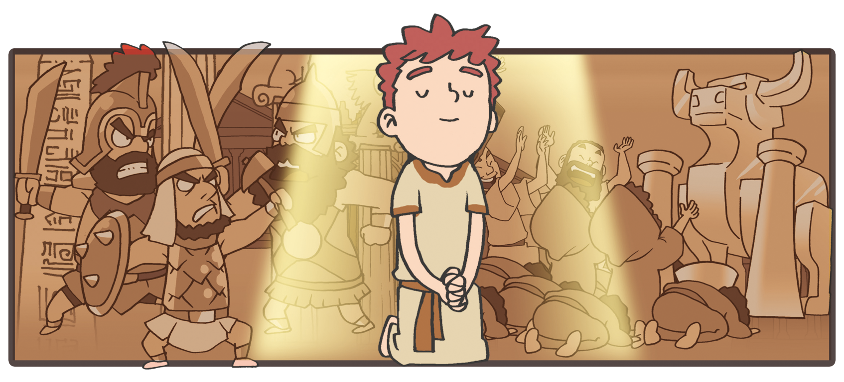
ねを おろす
とおりに みが
むすびます
こくいん された
ことは かならず こたえられます
たいしつに
なった とおりに せいかつが
けっていされます

Slide 9
フォ
ー
ラム
し
て
こく
いん
し
よう
みことばの なかで いちばん こころに
のこった ことを フォーラムしよう
こんしゅうに じっせんすることを
フォーラムしよう
でんどう たいしょうしゃを きめて いのろう

